Slide 1
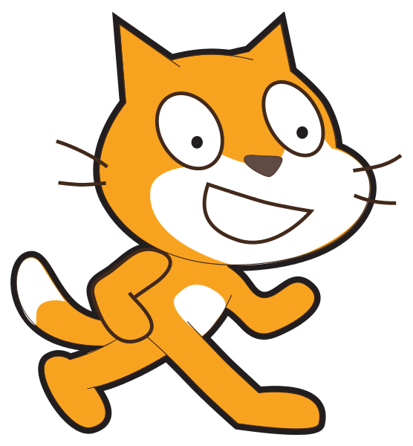



.

Slide 2
Czym jest ?
Scratch jest językiem programowania.
Możemy użyć go do tworzenia własnych, interaktywnych historyjek, animacji, gier, muzyki oraz sztuki.

Slide 3
Czego uczy nas ?
Uczy nas ważnych idei programistycznych.
Uczy nas myśleć kreatywnie.
Uczy nas systematycznego rozumowania.

Slide 4
Czym jest programowanie?
Programowanie jest sztuką powiedzenia komputerowi, żeby zrobił coś, co chcemy żeby zrobił.
Program komputerowy jest zbiorem instrukcji mówiących komputerowi, w jaki sposób wykonać dane zadanie.
Programowanie jest jak recepta: zbiór instrukcji mówiących kucharzowi jak przyrządzić danie.

Slide 5
Podstawowe elementy projektu w Scratchu.
Projekt w Scratchu składa się ze scen (stages) oraz obiektów zwanych duszkami (sprites).

Slide 6
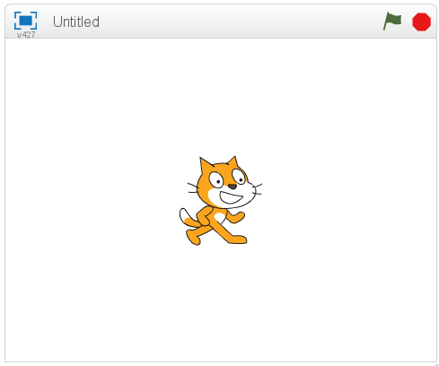
Sceny i duszki.
Scena jest miejscem, gdzie odbywają się wasze animacje, gry i historyjki.
Duszki poruszają się oraz współdziałają ze sobą na scenie.

Slide 7
Scena.
Scenę można wyświetlić w jednym z dwóch trybów: podglądu lub prezentacji.

Slide 8
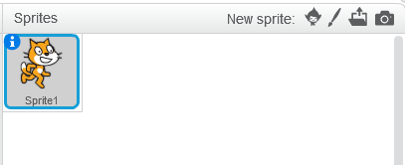
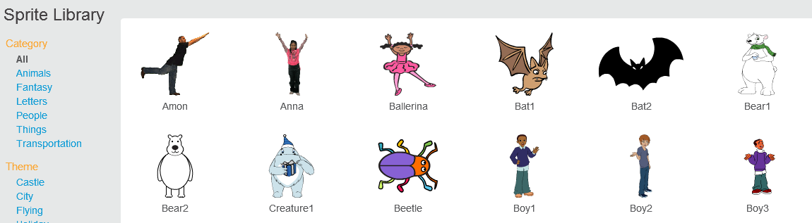
Duszki.
Możemy tworzyć nowe duszki:
wybierając z biblioteki duszków
rysując nowego duszka
wykorzystując gotowy plik
robiąc zdjęcie kamerką.

Slide 9
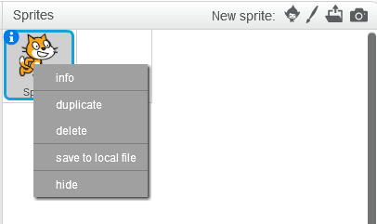
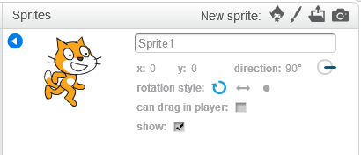
Informacje o duszkach.
Dla każdego duszka możemy podejrzeć informacje na jego temat: położenie, kąt nachylenia, styl obracania…

Slide 10
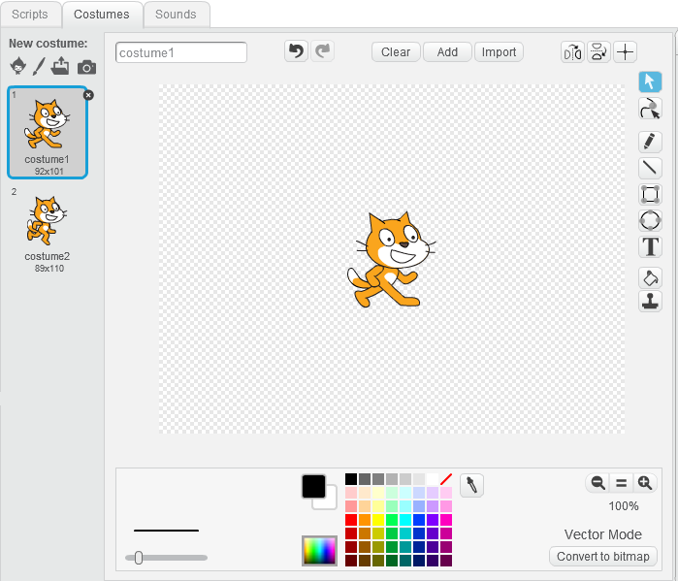
Stroje.
Wygląd duszka możemy zmienić zmieniając jego strój (costume).
Każdy duszek może posiadać kilka strojów.
Aby podejrzeć stroje duszka, wybieramy zakładkę Costumes.

Slide 11
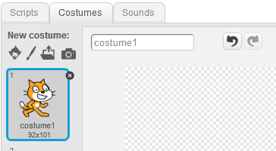
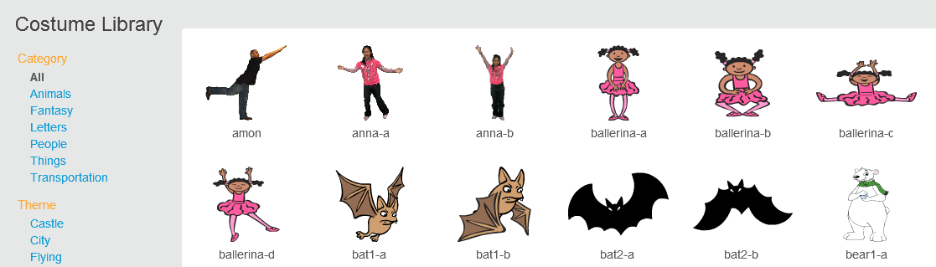
Stroje.
Duszek może wyglądać jak człowiek, motyl, pociąg lub cokolwiek innego.
Stroje możemy wybrać z palety, z pliku lub zrobić zdjęcie kamerą.

Slide 12
Stroje.
Stroje można także namalować.

Slide 13
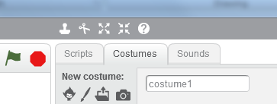
Paleta narzędzi.
Przy pomocy palety możemy zwiększać lub zmniejszać rozmiar duszków.
Można także duplikować lub usuwać duszki, stroje, dźwięki lub skrypty.

Slide 14
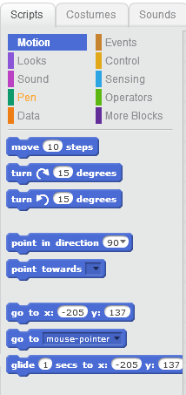
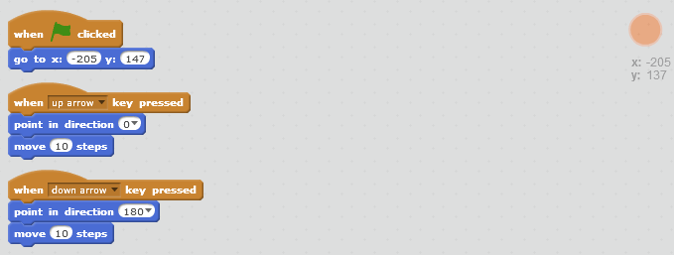
Paleta bloków.
Programowanie w Scratchu polega na układaniu sekwencji poleceń z gotowych bloków dostępnych na palecie bloków (blocks palette).
Bloki układamy w obszarze skryptowym (scripts area) duszka lub tła.

Slide 15

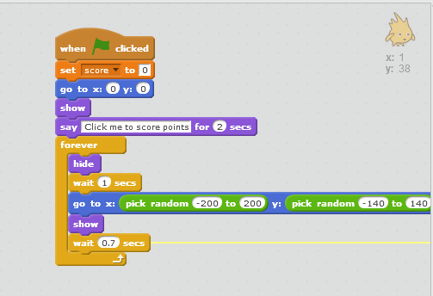
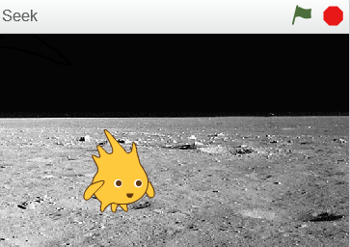
Jak wystartować i zatrzymać program?
Zielona flaga startuje wszystkie skrypty zaczynające się blokiem
Czerwony znak stop kończy działanie wszystkich skryptów

Slide 17



